Slide 1
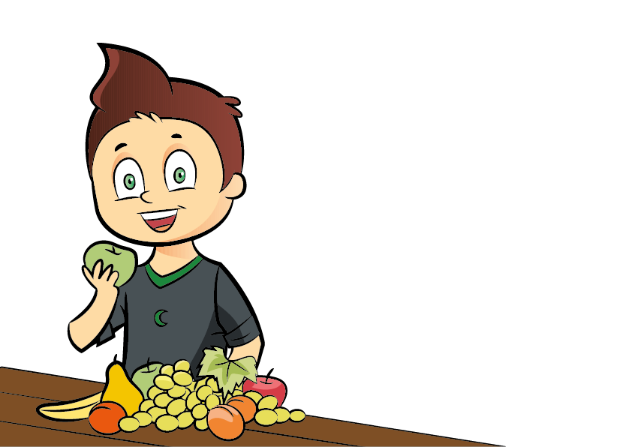


İlkokul
Yeşilcan’la
Sağlıcakla
Notes:
Bu sunudaki içeriğin daha ayrıntılı hâline Yeşilay tarafından ilkokul çağı öğrencilerine ve çocuklara yönelik hazırlanmış aşağıdaki kitapçıktan ulaşabilirsiniz:
Yeşilcan’la Sağlıcakla, Yasemin Kahriman (öykü), Zeynep Alp (bilgilendirici metin), Hatice Esra Sarıkaya (etkinlikler), 2016, İstanbul, Yeşilay TBM Alan Kitaplığı Dizisi No: 13.

Slide 2
SUNUM İÇERİĞİ
Sağlıklı Yaşamak İçin…
Sağlıklı Beslenmek İçin…
Hastalanmamak İçin…
İyi Bir Uyku İçin…
Etkinlik: Hangisi Doğru?
Sağlıklı Yaşamak İçin 10 Adım!
2

Slide 3
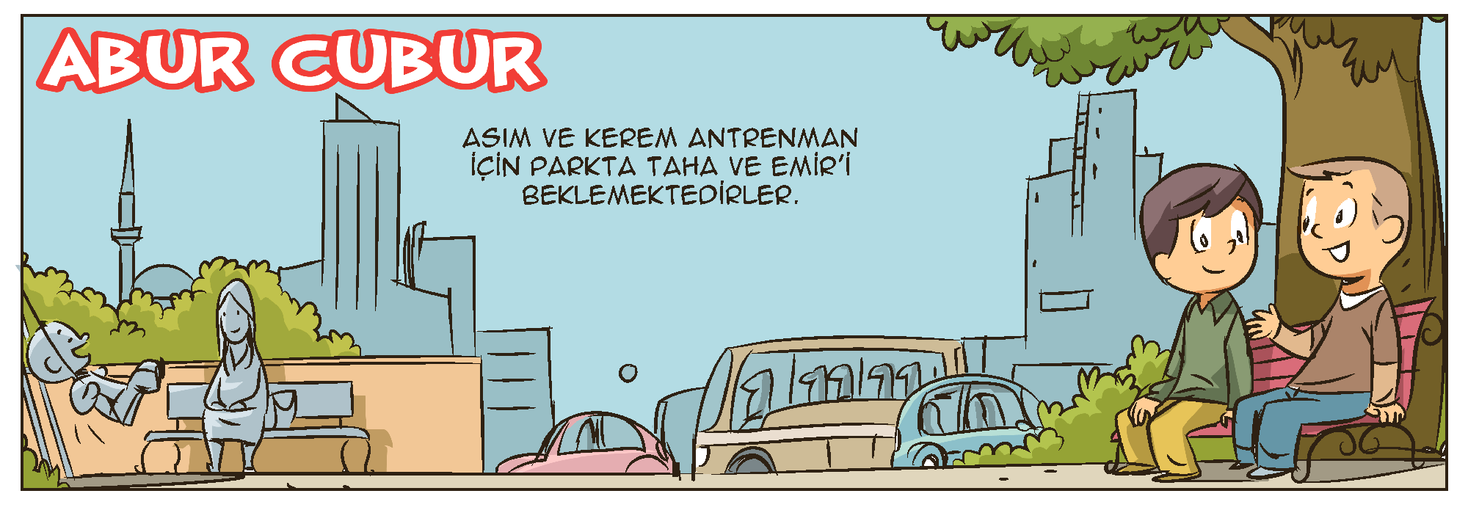
3
Notes:
Ayrıca bakınız: Yeşilcan’la Sağlıcakla adlı Yeşilay tarafından hazırlanmış kitapçık, s. 4-5.

Slide 4
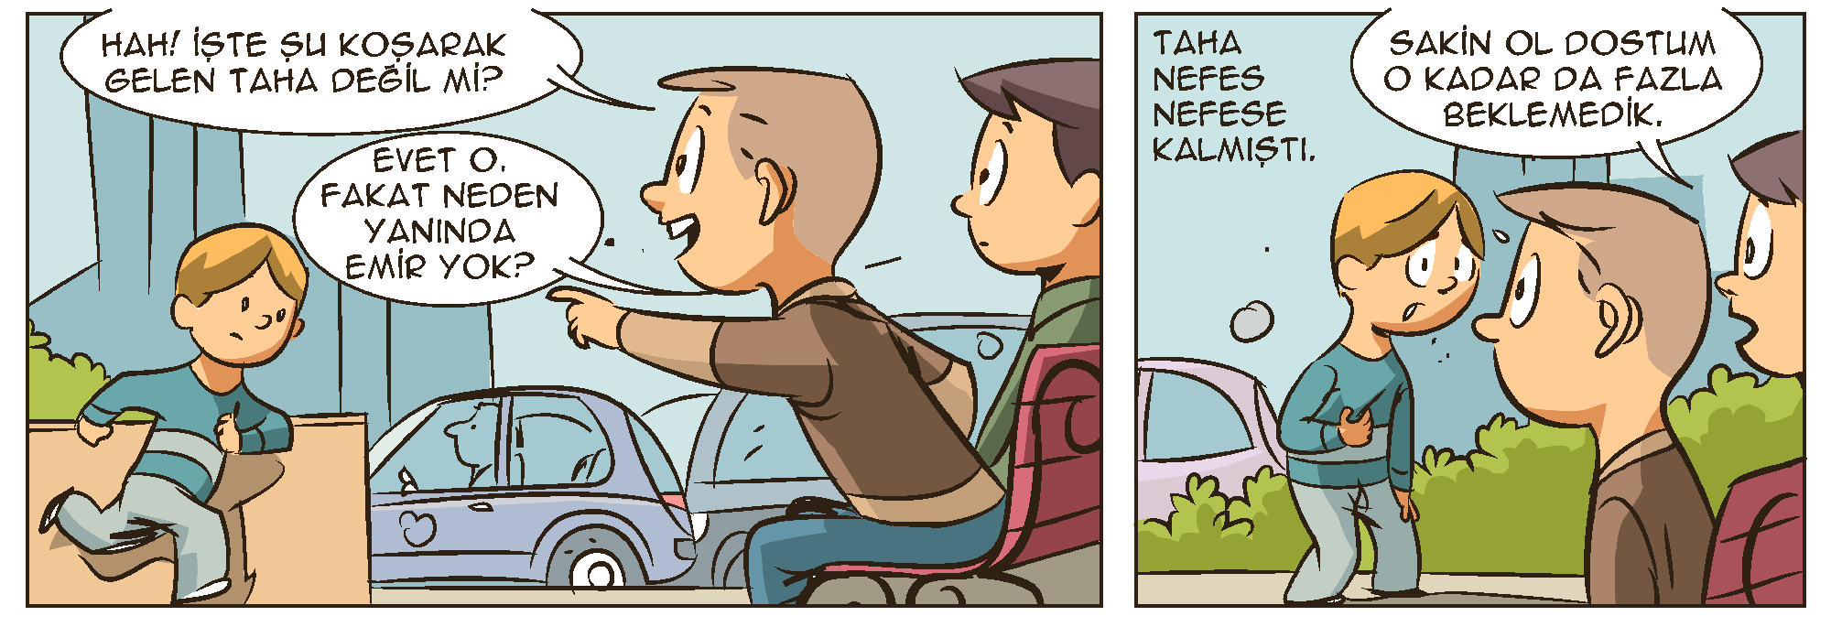
4
Notes:
Ayrıca bakınız: Yeşilcan’la Sağlıcakla adlı Yeşilay tarafından hazırlanmış kitapçık, s. 4-5.

Slide 5
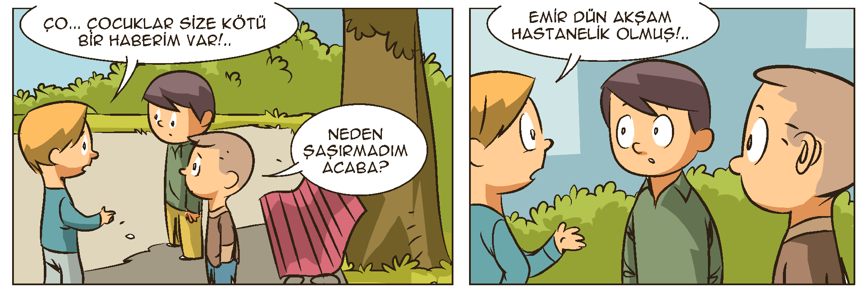
5
Notes:
Ayrıca bakınız: Yeşilcan’la Sağlıcakla adlı Yeşilay tarafından hazırlanmış kitapçık, s. 4-5.

Slide 6
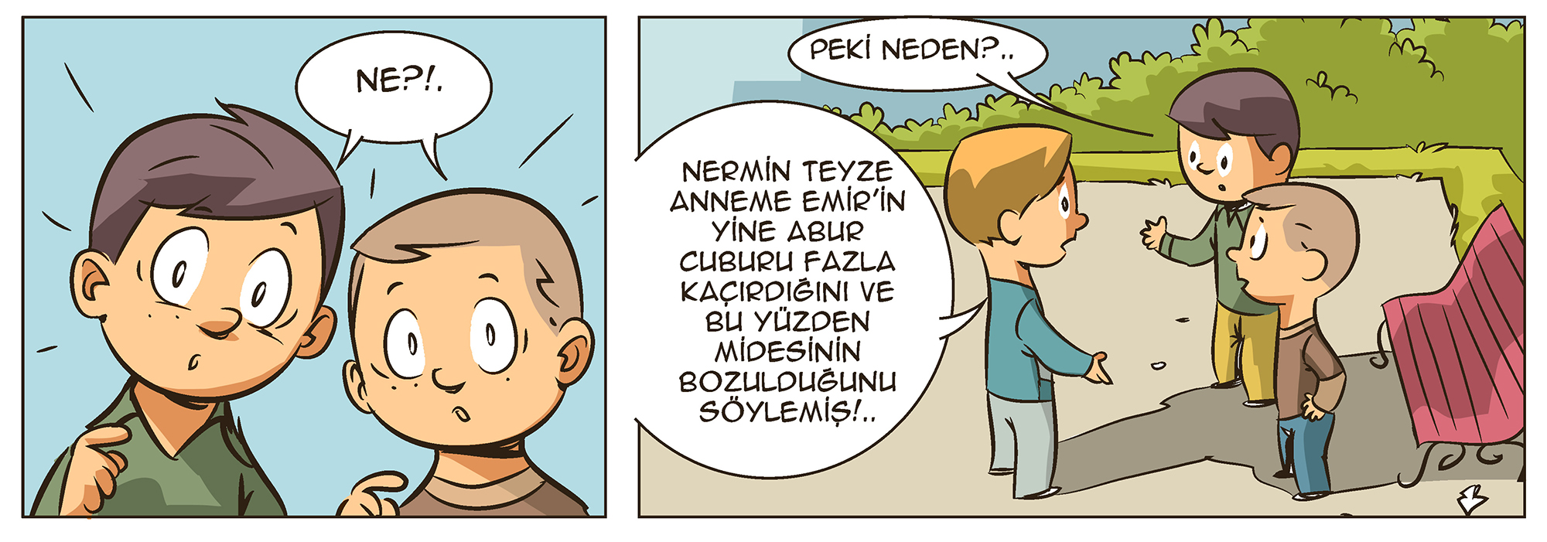
6
Notes:
Ayrıca bakınız: Yeşilcan’la Sağlıcakla adlı Yeşilay tarafından hazırlanmış kitapçık, s. 4-5.

Slide 7
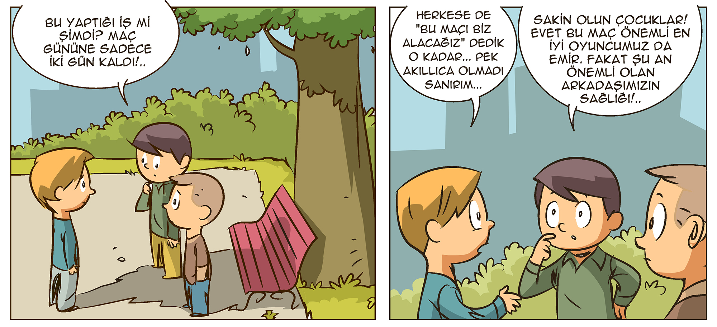
7
Notes:
Ayrıca bakınız: Yeşilcan’la Sağlıcakla adlı Yeşilay tarafından hazırlanmış kitapçık, s. 4-5.

Slide 8
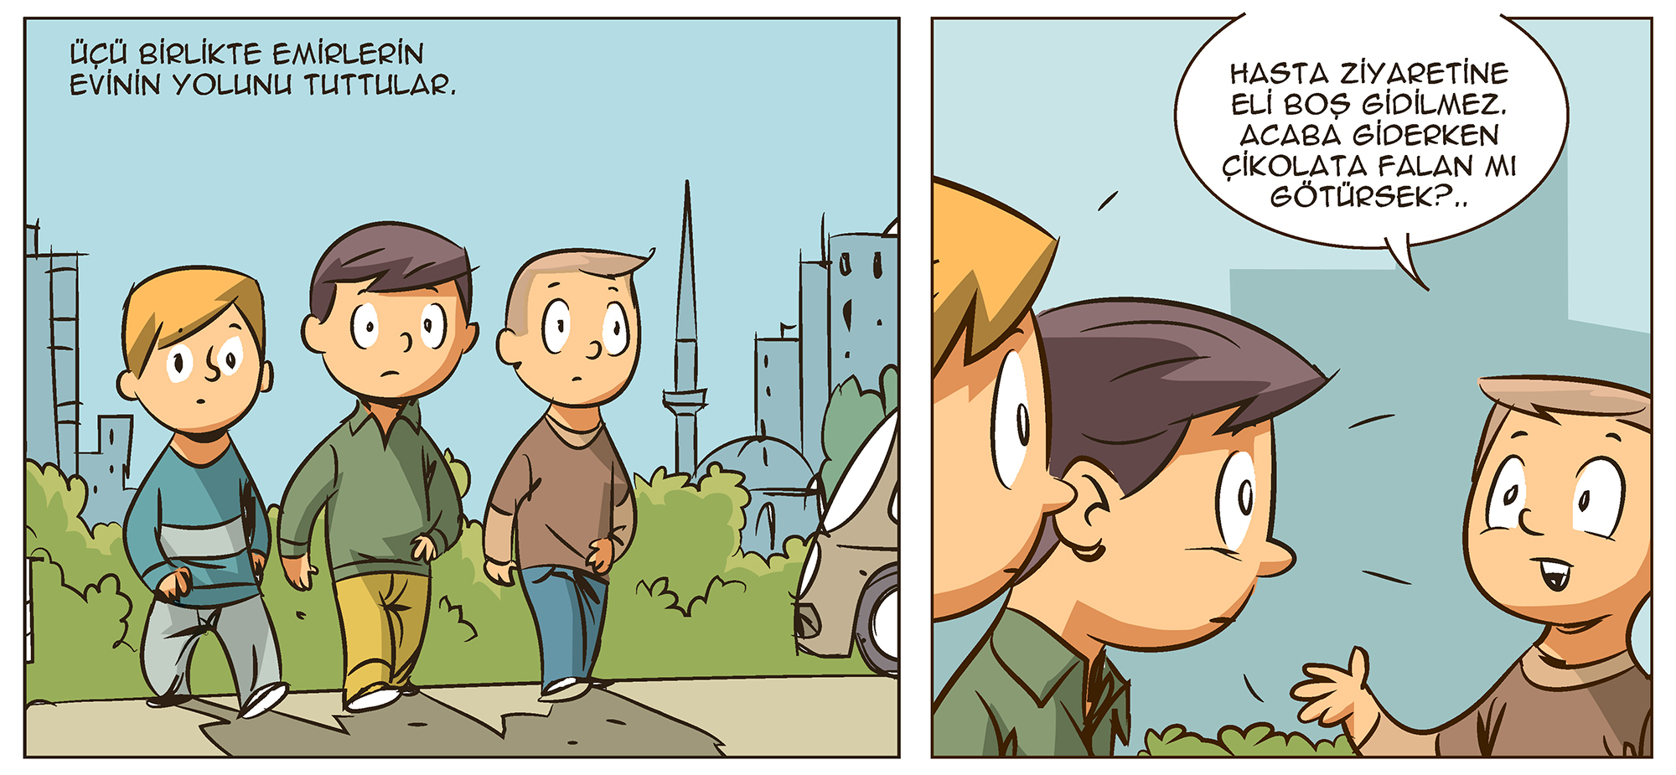
8
Notes:
Ayrıca bakınız: Yeşilcan’la Sağlıcakla adlı Yeşilay tarafından hazırlanmış kitapçık, s. 4-5.

Slide 9
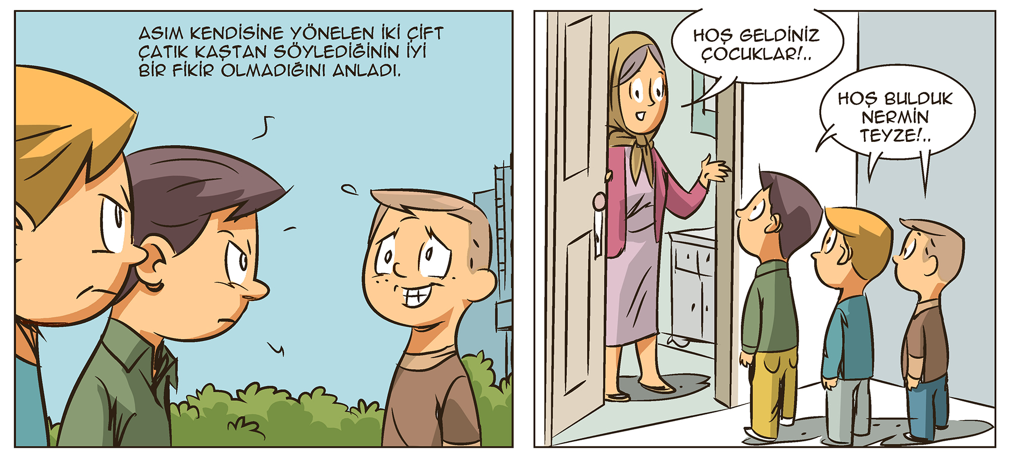
9
Notes:
Ayrıca bakınız: Yeşilcan’la Sağlıcakla adlı Yeşilay tarafından hazırlanmış kitapçık, s. 4-5.

Slide 10
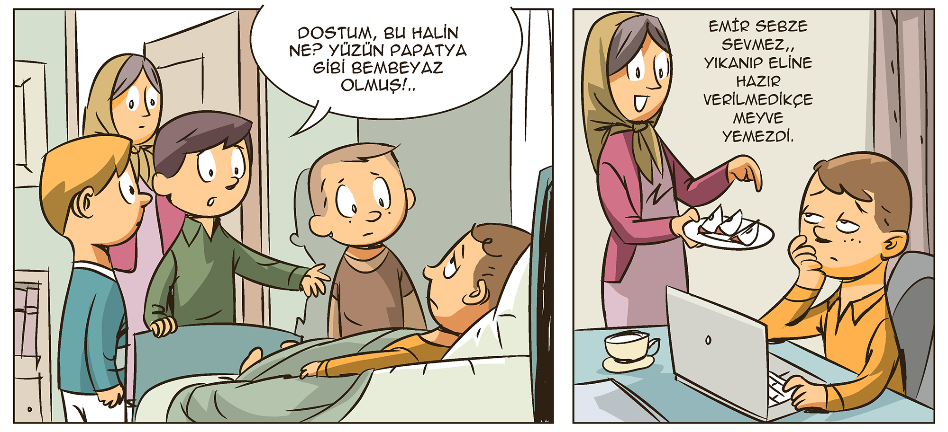
10
Notes:
Ayrıca bakınız: Yeşilcan’la Sağlıcakla adlı Yeşilay tarafından hazırlanmış kitapçık, s. 6-7.

Slide 11
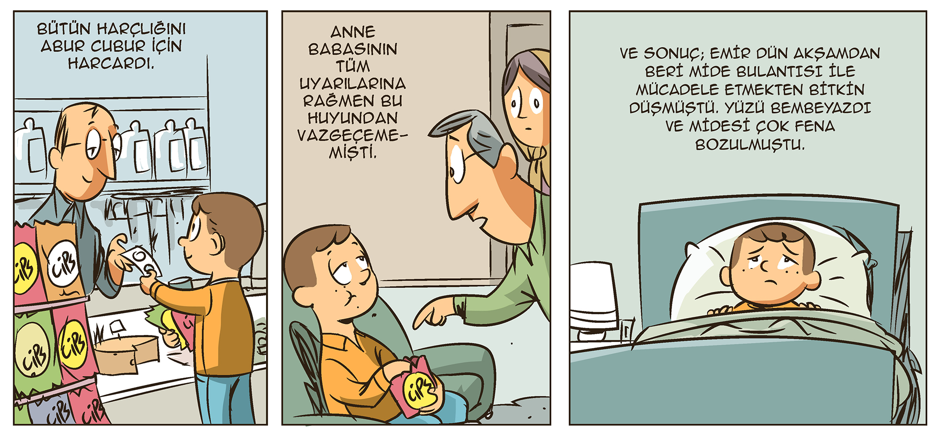
11
Notes:
Ayrıca bakınız: Yeşilcan’la Sağlıcakla adlı Yeşilay tarafından hazırlanmış kitapçık, s. 6-7.

Slide 12
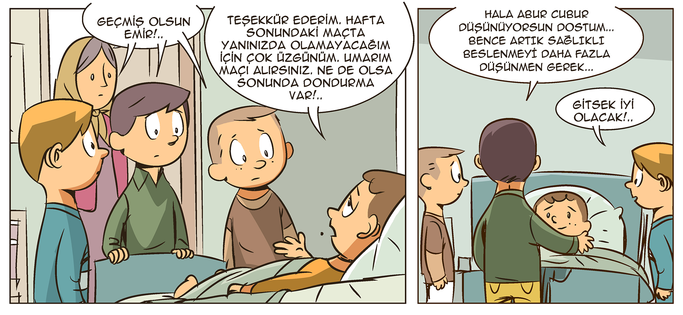
12
Notes:
Ayrıca bakınız: Yeşilcan’la Sağlıcakla adlı Yeşilay tarafından hazırlanmış kitapçık, s. 6-7.

Slide 13
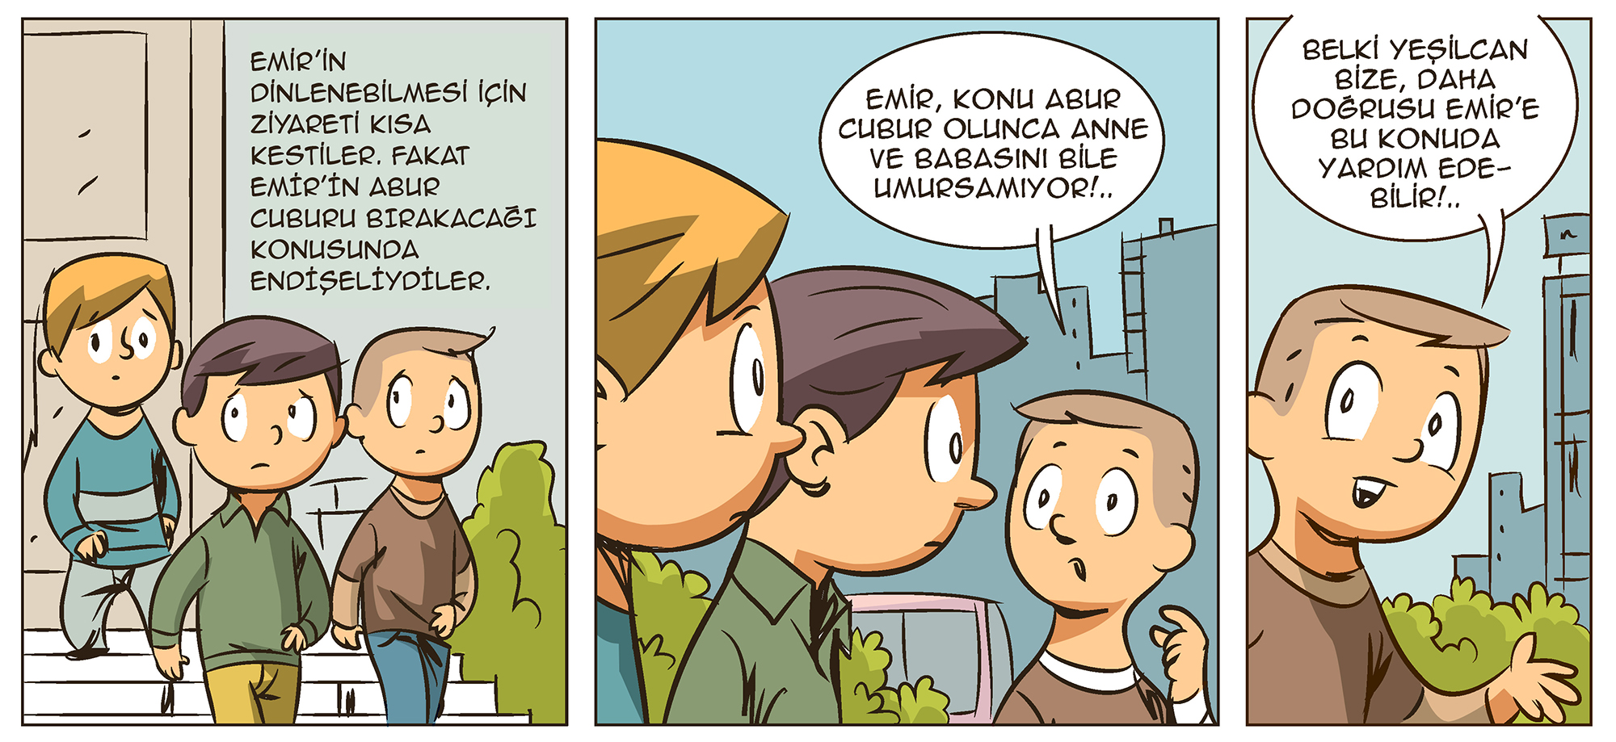
13
Notes:
Ayrıca bakınız: Yeşilcan’la Sağlıcakla adlı Yeşilay tarafından hazırlanmış kitapçık, s. 6-7.

Slide 14
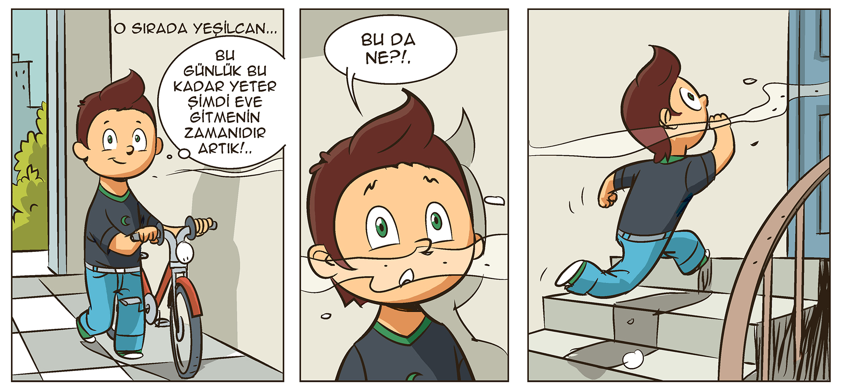
14
Notes:
Ayrıca bakınız: Yeşilcan’la Sağlıcakla adlı Yeşilay tarafından hazırlanmış kitapçık, s. 6-7.

Slide 15
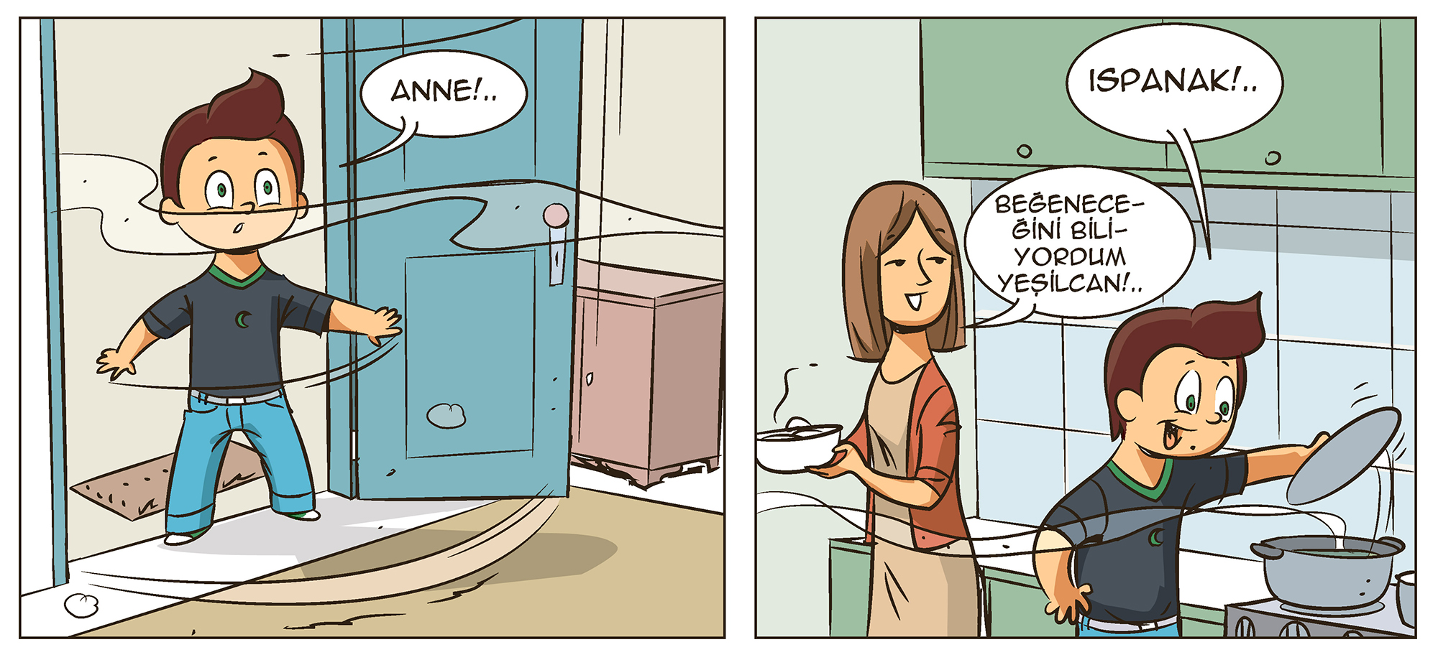
15
Notes:
Ayrıca bakınız: Yeşilcan’la Sağlıcakla adlı Yeşilay tarafından hazırlanmış kitapçık, s. 6-7.

Slide 16
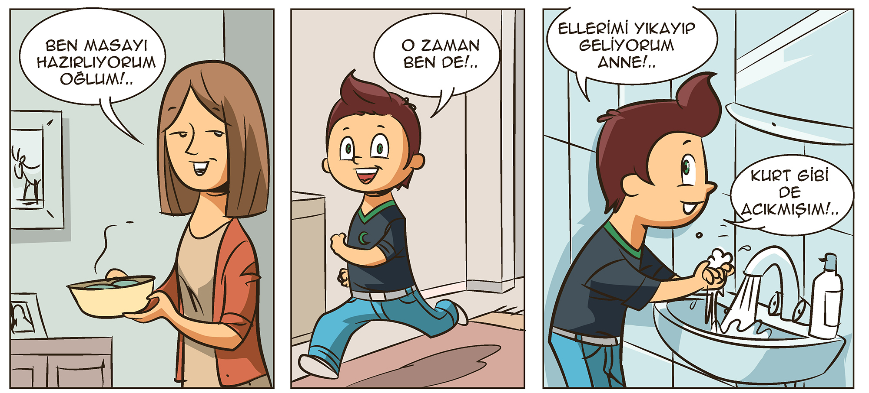
16
Notes:
Ayrıca bakınız: Yeşilcan’la Sağlıcakla adlı Yeşilay tarafından hazırlanmış kitapçık, s. 8-9.

Slide 17
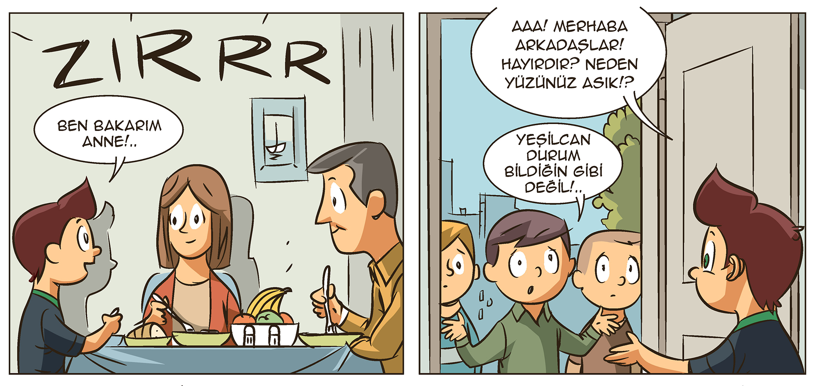
17
Notes:
Ayrıca bakınız: Yeşilcan’la Sağlıcakla adlı Yeşilay tarafından hazırlanmış kitapçık, s. 8-9.

Slide 18
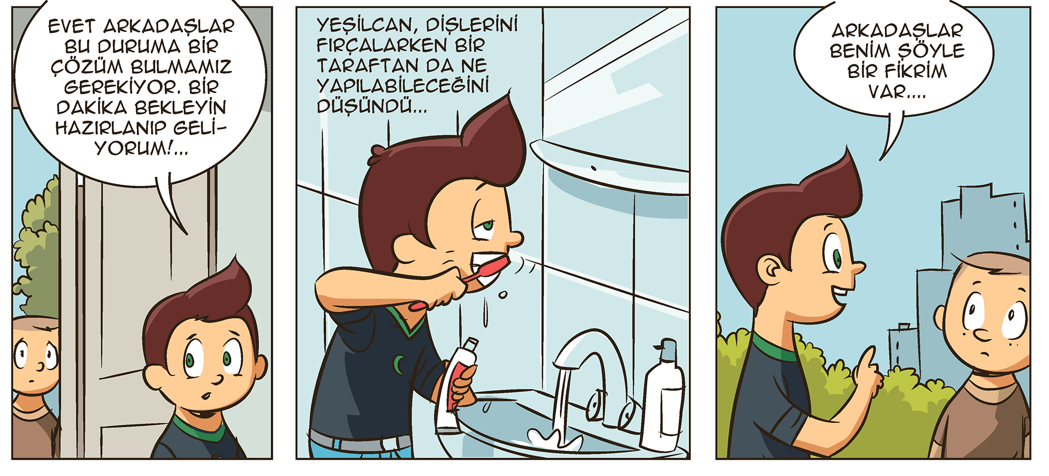
18
Notes:
Ayrıca bakınız: Yeşilcan’la Sağlıcakla adlı Yeşilay tarafından hazırlanmış kitapçık, s. 8-9.

Slide 19
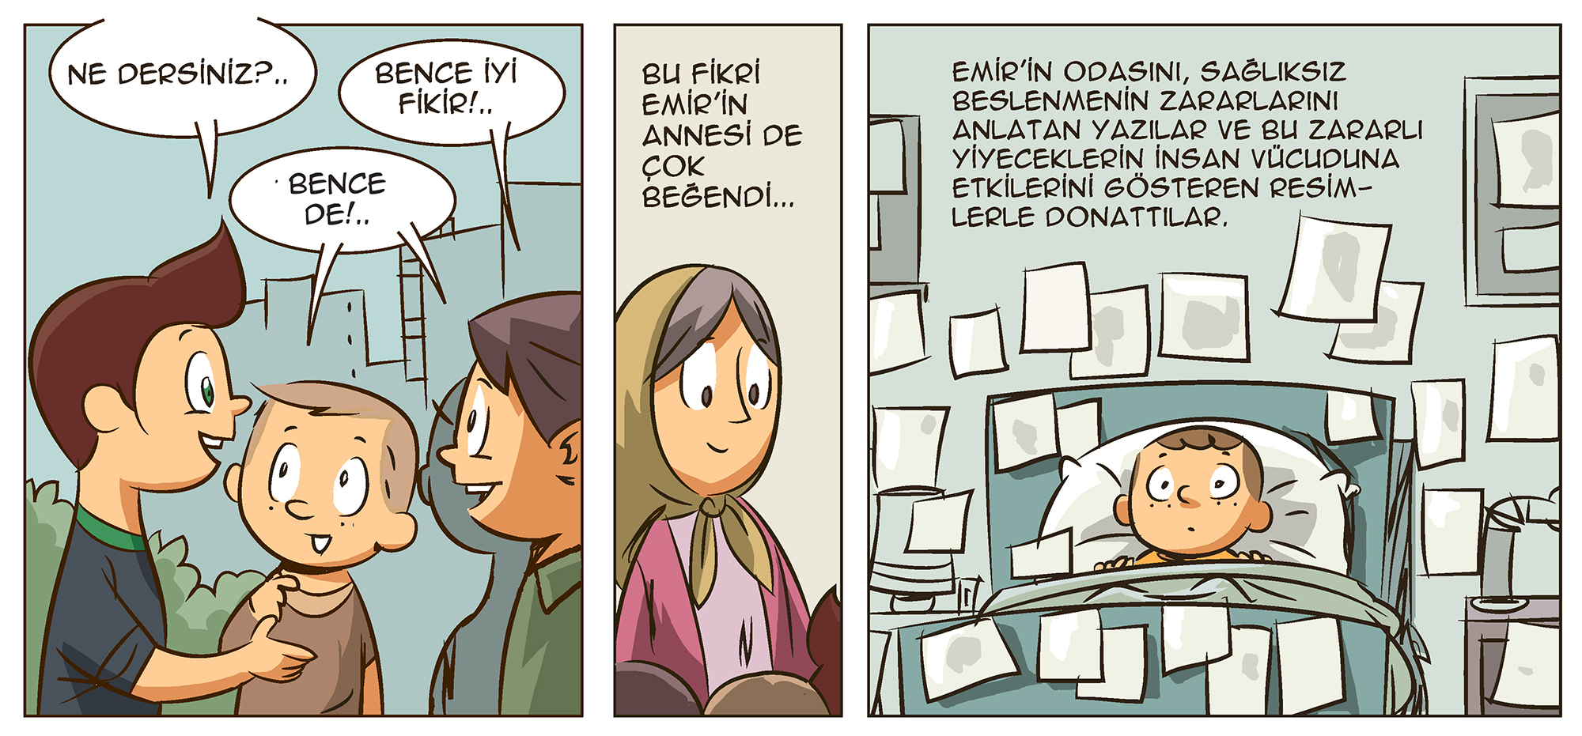
19
Notes:
Ayrıca bakınız: Yeşilcan’la Sağlıcakla adlı Yeşilay tarafından hazırlanmış kitapçık, s. 8-9.

Slide 20
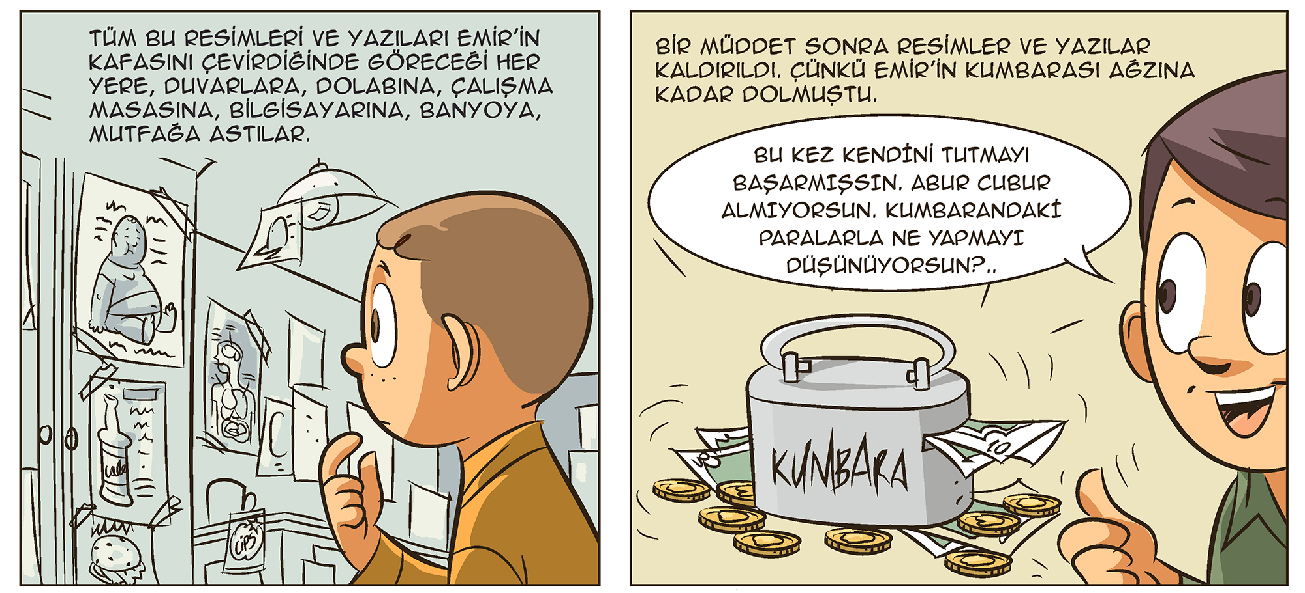
20
Notes:
Ayrıca bakınız: Yeşilcan’la Sağlıcakla adlı Yeşilay tarafından hazırlanmış kitapçık, s. 8-9.

Slide 21
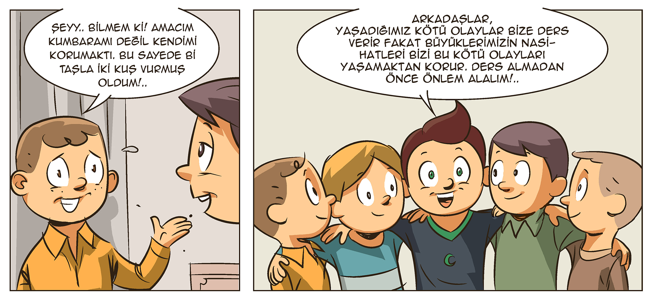
21
Notes:
Ayrıca bakınız: Yeşilcan’la Sağlıcakla adlı Yeşilay tarafından hazırlanmış kitapçık, s. 8-9.

Slide 22
Sağlıklı Yaşamak ve Hastalıklardan
Korunmak İçin Dikkat!
Hareketli
ve aktif ol!
Doğru besinleri
yeteri kadar tüket!
Yeterince uyu!
Ne çok fazla ne de çok az.
Bol bol
temiz hava al!
Sinirlerine
hakim ol!
22
Notes:
Ayrıca bakınız: Yeşilcan’la Sağlıcakla adlı Yeşilay tarafından hazırlanmış kitapçık, s. 12-13.

Slide 23
Sağlıklı Yaşamak ve Hastalıklardan
Korunmak İçin Dikkat!
Hiçbir işinde
aşırıya kaçma!
Bol bol
oyun oyna!
Yemek seçme!
Evde pişen
yemekleri tercih et!
Teneffüslerde sınıfta
durma, bahçeye çık!
23
Notes:
Ayrıca bakınız: Yeşilcan’la Sağlıcakla adlı Yeşilay tarafından hazırlanmış kitapçık, s. 12-13.

Slide 24
SEBZE
T
AHIL
4 Yapraklı
Yoncanın
E
T
tüm yapraklarından
SÜT
yiyelim
24
Notes:
Ayrıca bakınız: Yeşilcan’la Sağlıcakla adlı Yeşilay tarafından hazırlanmış kitapçık, s. 14-17.

Slide 25
Sağlıklı Yaşamak mı İstiyorsun?
O zaman yeterli beslen!
Yani 4 yapraklı yoncanın her
yaprağındaki yemeklerden ye.
25
Notes:
Ayrıca bakınız: Yeşilcan’la Sağlıcakla adlı Yeşilay tarafından hazırlanmış kitapçık, s. 14-17.

Slide 26
Sağlıklı Yaşamak mı İstiyorsun?
Dengeli beslen. Aşırı ve hep aynı
yemekleri yemek dengesiz
beslenmektir.
26
Notes:
Ayrıca bakınız: Yeşilcan’la Sağlıcakla adlı Yeşilay tarafından hazırlanmış kitapçık, s. 14-17.

Slide 27
SAĞLIKLI
BESLENMEK İÇİN
NE YAPMALI? NASIL YAPMALI?
27
Notes:
Ayrıca bakınız: Yeşilcan’la Sağlıcakla adlı Yeşilay tarafından hazırlanmış kitapçık, s. 14-17.

Slide 28
Yeterli ve Dengeli Beslenmek İçin
Yapmamız Gerekenler
Yemek seçme!
Annenin önüne koyduğu
her yemekten tatmaya çalış.
İçerisinde gıda boyası, çok fazla
şeker ve koruyucu maddeler
bulunan gıdalardan mümkün
olduğunca kaçınmaya çalış.
Meyve ve sebzeleri
yıkadıktan sonra ye!
Günde 3 öğün
beslenmen yeter
Ne daha az, ne daha fazla.
28
Notes:
Ayrıca bakınız: Yeşilcan’la Sağlıcakla adlı Yeşilay tarafından hazırlanmış kitapçık, s. 14-17.

Slide 29
Yeterli ve Dengeli Beslenmek İçin
Yapmamız Gerekenler
Önemli olan karnının
doyması değil, doğru besinleri
almaktır. Bunu hep aklında tut.
Çikolata, şeker gibi
yapay gıdalar yerine meyve,
sebze gibi doğal gıdalar ye.
Dışarıdaki yemekler
Yerine evde pişen
yemekleri tercih et.
Açıkta satılan,
paketli olmayan
ürünleri tercih etme.
29
Notes:
Ayrıca bakınız: Yeşilcan’la Sağlıcakla adlı Yeşilay tarafından hazırlanmış kitapçık, s. 14-17.

Slide 30
Hangi Besin Hangi Yaprağa?
Aşağıdaki gıdalar, dört yapraklı yoncanın hangi yaprağına gelmeli?
ananas
tavuk
havuç
ıspanak
SEBZE
hamsi
T
AHIL
üzüm
pirinç
domates
elma
E
T
kiraz
fındık
marul
SÜT
mısır
portakal
30
Notes:
Ayrıca bakınız: Yeşilcan’la Sağlıcakla adlı Yeşilay tarafından hazırlanmış kitapçık, s. 14-17.

Slide 31
Hastalık da
Bizim İçin!
Hastalandığımızda doktora gitmeliyiz
ve tavsiye ettiği tedaviyi mutlaka
sonuna kadar uygulamalıyız. Fakat
bundan daha önemlisi hastalanmadan
önce sağlığımızı koruyacak önlemleri
almaktır.
Hastalanmamak için
neler yapabiliriz?
31
Notes:
Ayrıca bakınız: Yeşilcan’la Sağlıcakla adlı Yeşilay tarafından hazırlanmış kitapçık, s. 22-23.

Slide 32
Hastalanmamak İçin
Beslenmene
dikkat et
Kötü alışkanlıklara
kapılma
Güzelce
dinlen
Beslenmene
dikkat et
Aşılarını
yaptır
Kirli havadan
sakın
32
Notes:
Ayrıca bakınız: Yeşilcan’la Sağlıcakla adlı Yeşilay tarafından hazırlanmış kitapçık, s. 22-23.

Slide 33
Hastalanmamak İçin
Mevsimine uygun,
sağlıklı kıyafetler giy
Yaşadığın ortamı
temiz tut
Nerelerde dolaştığına
dikkat et
Temizliğine
dikkat et
Zararlı maddelerden
uzak dur
33
Notes:
Ayrıca bakınız: Yeşilcan’la Sağlıcakla adlı Yeşilay tarafından hazırlanmış kitapçık, s. 22-23.

Slide 34
Okuldayken de
Hastalıklardan Korun!
Tuvaletlerdeki
musluklardan su içme!
Tuvaletleri temiz kullan
temiz olmadığında
görevlilere bilgi ver!
Tebeşir ve tahta kalemini
sadece yazı yazmak için kullan;
onlarla oyun oynayarak
üzerini pisletme!
Sıranı temiz tut!
34
Notes:
Ayrıca bakınız: Yeşilcan’la Sağlıcakla adlı Yeşilay tarafından hazırlanmış kitapçık, s. 22-23.

Slide 35
Okuldayken de
Hastalıklardan Korun!
Derslerde kullanılan
araç gereçlerin temizlik
ve bakımını yap!
Okuldaki alanların düzenli ve
temiz tutulması konusunda
üzerine düşen görevleri yerine getir!
Okulda deprem, yangın gibi
olağanüstü durumlara veya
sağlık sorunlarına karşı alınan
önlemleri öğren!
Seyyar satıcılardan
açıkta satılan yiyecek
satın alma!
35
Notes:
Ayrıca bakınız: Yeşilcan’la Sağlıcakla adlı Yeşilay tarafından hazırlanmış kitapçık, s. 22-23.

Slide 36
Evde Hayvan
Besliyorsak
Hem Onun, Hem de
Kendi Sağlığımızı
Korumak İçin
Ne Yapmalı?
36
Notes:
Ayrıca bakınız: Yeşilcan’la Sağlıcakla adlı Yeşilay tarafından hazırlanmış kitapçık, s. 24.

Slide 37
Hayvanına
eziyet etme!
Evini ve odanı
mutlaka havalandır!
Hayvanının dışkı
kutusunu temiz tut!
Hayvanının
aşılarını yaptır!
Hayvanının egzersiz
ve bakım ihtiyaçlarını
gider!
Hayvanını düzenli olarak
veteriner hekim kontrolüne
götür!
Hayvanına karşı
sorumluluklarını
yerine getir!
37
Notes:
Ayrıca bakınız: Yeşilcan’la Sağlıcakla adlı Yeşilay tarafından hazırlanmış kitapçık, s. 24.

Slide 38
Kıyafet Seçiminde
Sağlığımız İçin…
Çevre ve iklim şartlarına uygun kıyafetler seç!
Yazlık kıyafetlerde ince ve pamuklu kumaşları tercih et!
Kışın tek bir kalın kıyafet yerine ince birkaç kat giymeyi tercih et!
Çok sıkı kıyafetler giyme, havadar ve bol kıyafetleri tercih et!
Ayağı sıkmayan, sağlıklı ayakkabılar giy!
38
Notes:
Ayrıca bakınız: Yeşilcan’la Sağlıcakla adlı Yeşilay tarafından hazırlanmış kitapçık, s. 25.

Slide 39
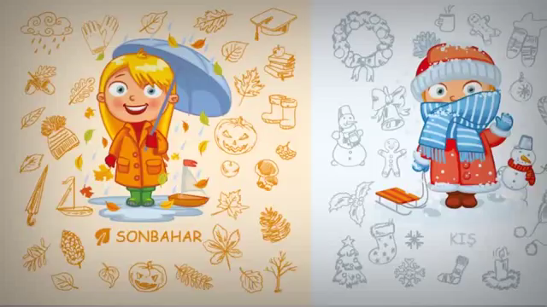
Kıyafet Seçiminde
Sağlığımız İçin…
39
Notes:
Ayrıca bakınız: Yeşilcan’la Sağlıcakla adlı Yeşilay tarafından hazırlanmış kitapçık, s. 25.

Slide 40
Suya Sabuna
Dokunmak Lazım
Kişisel temizliğe özen göstermek;
vücudu, sağlığa zarar verebilecek
dış etkenlerden korumak açısından
çok önemlidir.
Özellikle gerektiğinde ellerin düzgün
bir şekilde sabunla yıkanması ve
tuvalet sonrası temizlik sağlık
açısından büyük önem taşır.
40
Notes:
Ayrıca bakınız: Yeşilcan’la Sağlıcakla adlı Yeşilay tarafından hazırlanmış kitapçık, s. 18-19.

Slide 41
KİŞİSEL
TEMİZLİK İÇİN
NE YAPMALI? NASIL YAPMALI?
Sağlıklı yaşamak için beslenmeye dikkat ettiğimiz kadar
kendi temizliğimize de dikkat etmeliyiz.
Çünkü temiz olduğumuz sürece mikroplar vücudumuza
ulaşıp bizi hasta edemez.
Kendi temizliğimiz için neler mi yapalım?
41
Notes:
Ayrıca bakınız: Yeşilcan’la Sağlıcakla adlı Yeşilay tarafından hazırlanmış kitapçık, s. 18-19.

Slide 42
Kişisel Temizlik İçin Yapmamız Gerekenler
Yemekten sonra, sokaktan ve okuldan geldikten sonra ve
tuvaletten çıkınca elimizi yıkayalım. Böylece mikroplardan kurtulalım.
Yemekten sonra tabi ki dişlerimizi fırçalayalım,
pırıl pırıl olsun.
Çocuklar olarak çok koşup çok terliyoruz. Bu nedenle bol bol
banyo yapalım, mis gibi kokalım.
42
Notes:
Ayrıca bakınız: Yeşilcan’la Sağlıcakla adlı Yeşilay tarafından hazırlanmış kitapçık, s. 18-19.

Slide 43
Kişisel Temizlik İçin Yapmamız Gerekenler
Dışarıdan eve gelince sabunla ayaklarımızı yıkayalım,
bırakalım dinlensinler.
Saçlarımızı temiz tutalım, güzel ve yakışıklı olalım.
Okuldan eve gelince hemen kıyafetlerimizi çıkaralım,
bedenimiz rahat etsin.
43
Notes:
Ayrıca bakınız: Yeşilcan’la Sağlıcakla adlı Yeşilay tarafından hazırlanmış kitapçık, s. 18-19.

Slide 44
bol bol
hareket et!
açık havada
oyunlar oyna!
kendini
aşırı zorlama!
HAYDİ
DURMA,
HAREKETLEN!
uygun
kıyafetler giy!
vücut terini emen
pamuklu kıyafetler giy!
yumuşak tabanlı
spor ayakkabı giy!
Notes:
Ayrıca bakınız: Yeşilcan’la Sağlıcakla adlı Yeşilay tarafından hazırlanmış kitapçık, s. 20.

Slide 45
Etkinlik: Hangisi Doğru?
Aşağıdakilerden hangisi en doğru, bakalım bulacak mısın? Doğru şıkkı işaretle.
EL YIKAMAK
A) Ellerimizi sabunsuz yıkamak
B) Ellerimizi sabunla yıkamak
45

Slide 46
Etkinlik: Hangisi Doğru?
Aşağıdakilerden hangisi en doğru, bakalım bulacak mısın? Doğru şıkkı işaretle.
EL YIKAMAK
A) Ellerimizi hızlıca yıkamak
B) Ellerimizi 30’a kadar sayarak yıkamak
46

Slide 47
Etkinlik: Hangisi Doğru?
Aşağıdakilerden hangisi en doğru, bakalım bulacak mısın? Doğru şıkkı işaretle.
BANYO YAPMAK
A) Haftada en az bir kere banyo yapmak
B) Ayda en az bir kere banyo yapmak
47

Slide 48
Etkinlik: Hangisi Doğru?
Aşağıdakilerden hangisi en doğru, bakalım bulacak mısın? Doğru şıkkı işaretle.
DİŞ FIRÇALAMAK
A) Günde 1 kere diş fırçalamak
B) Günde 3 kere diş fırçalamak
48

Slide 49
BEN TEMİZİM! YA ÇEVREM?
Sen temiz olabilirsin ama ya çevren kirliyse? Bu nedenle biz 4 yeri temiz tutmalıyız.
Kendimiz, evimiz, okulumuz ve dünyamız.
Evimizi temiz tutmak için
yapmamız gereken 3 şeyi yazınız:
1) . . . . . . . . . . . . . . .
2) . . . . . . . . . . . . . . .
3) . . . . . . . . . . . . . . .
49

Slide 50
BEN TEMİZİM! YA ÇEVREM?
Sen temiz olabilirsin ama ya çevren kirliyse? Bu nedenle biz 4 yeri temiz tutmalıyız.
Kendimiz, evimiz, okulumuz ve dünyamız.
Okulumuzu temiz tutmak için
yapmamız gereken 3 şeyi yazınız:
1) . . . . . . . . . . . . . . .
2) . . . . . . . . . . . . . . .
3) . . . . . . . . . . . . . . .
50

Slide 51
BEN TEMİZİM! YA ÇEVREM?
Sen temiz olabilirsin ama ya çevren kirliyse? Bu nedenle biz 4 yeri temiz tutmalıyız.
Kendimiz, evimiz, okulumuz ve dünyamız.
Çevremizi temiz tutmak için
yapmamız gereken 3 şeyi yazınız:
1) . . . . . . . . . . . . . . .
2) . . . . . . . . . . . . . . .
3) . . . . . . . . . . . . . . .
51

Slide 52
Çocuğuz Biz; Hoplarız, Zıplarız, Top Oynarız!
Küçük yaşta spor yapmak sağlıklı büyümemizi sağlar.
Egzersiz yapmak ve açık havada oyunlar oynamak
kaslarımızı güçlendirir.
Spor yaptıkça daha mutlu oluruz, yaşama
sevincimiz artar ve etrafımıza
pozitif enerji veririz.
52
Notes:
Ayrıca bakınız: Yeşilcan’la Sağlıcakla adlı Yeşilay tarafından hazırlanmış kitapçık, s. 20.

Slide 53
Diyelim ki çok koştuk, yorulduk
ve terledik. Sonrasında neler
yapmalıyız? Haydi yazalım!
. . . . . . . . . . . . . . . . . . . . . . . . . . . . . . . . . . . .
. . . . . . . . . . . . . . . . . . . . . . . . . . . . . . . . . . . .
. . . . . . . . . . . . . . . . . . . . . . . . . . . . . . . . . . . .
. . . . . . . . . . . . . . . . . . . . . . . . . . . . . . . . . . . .
. . . . . . . . . . . . . . . . . . . . . . . . . . . . . . . . . . . .
53

Slide 54
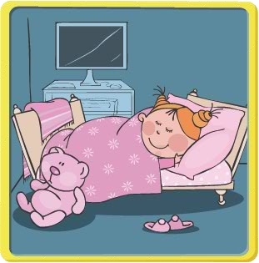
Kim Sevmez Mışıl Mışıl Bir Uyku?
Arkadaşlar! Uyku yemek-içmek kadar önemlidir. Uyku sayesinde
bedenimiz dinlenir, zihnimiz yenilenir. Çocuklar uyudukça büyürler.
Peki çocuklar ne kadar uyumalılar biliyor musunuz?
En az 10-12 saat.
Gereğinden az ya da çok uyumak sağlıklı değildir.
En sağlıklı olan erken uyuyup erken uyanmaktır.
54
Notes:
Ayrıca bakınız: Yeşilcan’la Sağlıcakla adlı Yeşilay tarafından hazırlanmış kitapçık, s. 25.

Slide 55
İyi Bir Uyku İçin …
Mümkün olduğunca
karanlık bir ortamda uyu!
Uykudan kısa bir
süre önce yemek yeme!
Gün içerisinde
bol fiziksel aktivite yap!
Gece erken yat!
Sabah erken kalk!
Gazlı ve şekerli
içeceklerden uzak dur!
Akşam yemeğinde hafif
şeyler yemeye özen göster!
55
Notes:
Ayrıca bakınız: Yeşilcan’la Sağlıcakla adlı Yeşilay tarafından hazırlanmış kitapçık, s. 25.

Slide 56
Güzel Bir Uyku İçin
Uykudan önce
yemek yeme
Uykudan önce
odandaki fişleri
prizinden çıkar
Mümkün
olduğunca karanlık
bir ortamda uyu
Gece erken yat ve
sabah erken kalk
56
Notes:
Ayrıca bakınız: Yeşilcan’la Sağlıcakla adlı Yeşilay tarafından hazırlanmış kitapçık, s. 25.

Slide 57
Doktorlar Beni Sever ve İyileştirir
Yoksa doktorlardan korkuyor musunuz?
Eğer bir doktor size iğne yaptıysa, bir başka doktor dişinizi
çektiyse, ya da özel aletlerle burnunuza kulağınıza baktılarsa
belki doktordan korkuyor olabilirsiniz. Ama doktordan
korkmanıza hiç gerek yok! Çünkü onlar bizi iyileştirmek
için çalışırlar.
Doktorlar olmasaydı hepimiz hasta olur ve acı çekerdik.
Belki de hiç iyileşemezdik, değil mi?
57

Slide 58
SAĞLIKLI
YAŞAMAK İÇİN
10 ADIM!
Haydi eksik cümleleri
doğru şekilde tamamlayalım...
58

Slide 59
1
Okuldan gelince ...
. . . . . . . . . . . . . . . . . . . .
. . . . . . . . . .
59

Slide 60
2
Uykudan önce ...
. . . . . . . . . . . . . . . . . . . .
. . . . . . . . . .
60

Slide 61
3
Abur cubur ...
. . . . . . . . . . . . . . . . . . . .
. . . . . . . . . .
61

Slide 62
4
Yemekten sonra …
. . . . . . . . . . . . . . . . . . . .
. . . . . . . . . .
62

Slide 63
5
Tuvaletten çıkınca ...
. . . . . . . . . . . . . . . . . . . .
. . . . . . . . . .
63

Slide 64
6
Et ve balığı ...
. . . . . . . . . . . . . . . . . . . .
. . . . . . . . . .
64

Slide 65
7
Kirlenince ...
. . . . . . . . . . . . . . . . . . . .
. . . . . . . . . .
65

Slide 66
8
Çöpleri ...
. . . . . . . . . . . . . . . . . . . .
. . . . . . . . . .
66

Slide 67
9
Hastalanınca ...
. . . . . . . . . . . . . . . . . . . .
. . . . . . . . . .
67

Slide 68
10
Yaşadığınız ortamı …
. . . . . . . . . . . . . . . . . . . .
. . . . . . . . . .
68

Slide 69
Yeşilcan’la
Sağlıcakla
Teşekkür ederiz
Notes:
Bu sunu Yeşilay tarafından ilkokul çağı öğrencilerine ve çocuklara yönelik hazırlanmış aşağıdaki kitapçıktan yararlanılarak oluşturulmuştur:
Yeşilcan’la Sağlıcakla, Yasemin Kahriman (öykü), Zeynep Alp (bilgilendirici metin), Hatice Esra Sarıkaya (etkinlikler), 2016, İstanbul, Yeşilay TBM Alan Kitaplığı Dizisi No: 13.

